Slide 1
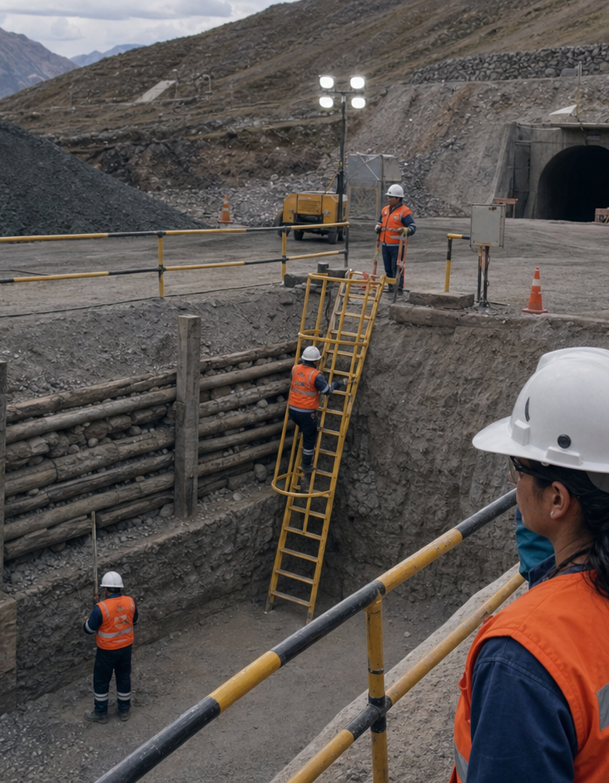

CENESAM ACADEMY · MÓDULO 07
El terreno puede cambiar sin aviso visible
Excavaciones, taludes y operaciones subterráneas
Aplica este criterio al caso del módulo antes de continuar.
CENESAM

Slide 2
SUPERVISIÓN DE TRABAJOS DE ALTO RIESGO · MÓDULO 7
02
Permiso y localización de interferencias
01
02
03
Aplica la jerarquía de controles en permiso y localización de interferencias.
Asigna una persona competente.
Suspende si cambia una condición crítica.
APLICACIÓN PROFESIONAL
Aplica este criterio al caso del módulo antes de continuar.
BASE NORMATIVA
Ley N.° 29783; D.S. N.° 005-2012-TR; D.S. N.° 011-2019-TR para construcción; D.S. N.° 024-2016-EM y modificatorias para minería.
CENESAM
Excavaciones, taludes y operaciones subterráneas · 2/20

Slide 3
SUPERVISIÓN DE TRABAJOS DE ALTO RIESGO · MÓDULO 7
03
Clasificación de suelo y roca
01
02
03
Contrasta documento y condición real en clasificación de suelo y roca.
Registra responsable, hora y resultado.
Escala cualquier desviación no controlada.
APLICACIÓN PROFESIONAL
Aplica este criterio al caso del módulo antes de continuar.
BASE NORMATIVA
Ley N.° 29783; D.S. N.° 005-2012-TR; D.S. N.° 011-2019-TR para construcción; D.S. N.° 024-2016-EM y modificatorias para minería.
CENESAM
Excavaciones, taludes y operaciones subterráneas · 3/20

Slide 4
SUPERVISIÓN DE TRABAJOS DE ALTO RIESGO · MÓDULO 7
04
Taludes, bancos y sistemas de sostenimiento
01
02
03
Define el peligro y el evento no deseado en taludes, bancos y sistemas de sostenimiento.
Verifica el control antes de autorizar.
Conserva evidencia de ejecución y cierre.
APLICACIÓN PROFESIONAL
Aplica este criterio al caso del módulo antes de continuar.
BASE NORMATIVA
Ley N.° 29783; D.S. N.° 005-2012-TR; D.S. N.° 011-2019-TR para construcción; D.S. N.° 024-2016-EM y modificatorias para minería.
CENESAM
Excavaciones, taludes y operaciones subterráneas · 4/20

Slide 5
SUPERVISIÓN DE TRABAJOS DE ALTO RIESGO · MÓDULO 7
05
Diseño y revisión por persona competente
01
02
03
Aplica la jerarquía de controles en diseño y revisión por persona competente.
Asigna una persona competente.
Suspende si cambia una condición crítica.
APLICACIÓN PROFESIONAL
Aplica este criterio al caso del módulo antes de continuar.
BASE NORMATIVA
Ley N.° 29783; D.S. N.° 005-2012-TR; D.S. N.° 011-2019-TR para construcción; D.S. N.° 024-2016-EM y modificatorias para minería.
CENESAM
Excavaciones, taludes y operaciones subterráneas · 5/20

Slide 6
SUPERVISIÓN DE TRABAJOS DE ALTO RIESGO · MÓDULO 7
06
Material excavado y sobrecargas
01
02
03
Contrasta documento y condición real en material excavado y sobrecargas.
Registra responsable, hora y resultado.
Escala cualquier desviación no controlada.
APLICACIÓN PROFESIONAL
Aplica este criterio al caso del módulo antes de continuar.
BASE NORMATIVA
Ley N.° 29783; D.S. N.° 005-2012-TR; D.S. N.° 011-2019-TR para construcción; D.S. N.° 024-2016-EM y modificatorias para minería.
CENESAM
Excavaciones, taludes y operaciones subterráneas · 6/20

Slide 7
SUPERVISIÓN DE TRABAJOS DE ALTO RIESGO · MÓDULO 7
07
Accesos, escaleras y evacuación
01
02
03
Define el peligro y el evento no deseado en accesos, escaleras y evacuación.
Verifica el control antes de autorizar.
Conserva evidencia de ejecución y cierre.
APLICACIÓN PROFESIONAL
Aplica este criterio al caso del módulo antes de continuar.
BASE NORMATIVA
Ley N.° 29783; D.S. N.° 005-2012-TR; D.S. N.° 011-2019-TR para construcción; D.S. N.° 024-2016-EM y modificatorias para minería.
CENESAM
Excavaciones, taludes y operaciones subterráneas · 7/20

Slide 8
SUPERVISIÓN DE TRABAJOS DE ALTO RIESGO · MÓDULO 7
08
Agua, lluvia y bombeo
01
02
03
Aplica la jerarquía de controles en agua, lluvia y bombeo.
Asigna una persona competente.
Suspende si cambia una condición crítica.
APLICACIÓN PROFESIONAL
Aplica este criterio al caso del módulo antes de continuar.
BASE NORMATIVA
Ley N.° 29783; D.S. N.° 005-2012-TR; D.S. N.° 011-2019-TR para construcción; D.S. N.° 024-2016-EM y modificatorias para minería.
CENESAM
Excavaciones, taludes y operaciones subterráneas · 8/20

Slide 9
SUPERVISIÓN DE TRABAJOS DE ALTO RIESGO · MÓDULO 7
09
Atmósferas peligrosas en excavaciones
01
02
03
Contrasta documento y condición real en atmósferas peligrosas en excavaciones.
Registra responsable, hora y resultado.
Escala cualquier desviación no controlada.
APLICACIÓN PROFESIONAL
Aplica este criterio al caso del módulo antes de continuar.
BASE NORMATIVA
Ley N.° 29783; D.S. N.° 005-2012-TR; D.S. N.° 011-2019-TR para construcción; D.S. N.° 024-2016-EM y modificatorias para minería.
CENESAM
Excavaciones, taludes y operaciones subterráneas · 9/20

Slide 10
SUPERVISIÓN DE TRABAJOS DE ALTO RIESGO · MÓDULO 7
10
Inspección diaria y tras eventos
01
02
03
Define el peligro y el evento no deseado en inspección diaria y tras eventos.
Verifica el control antes de autorizar.
Conserva evidencia de ejecución y cierre.
APLICACIÓN PROFESIONAL
Aplica este criterio al caso del módulo antes de continuar.
BASE NORMATIVA
Ley N.° 29783; D.S. N.° 005-2012-TR; D.S. N.° 011-2019-TR para construcción; D.S. N.° 024-2016-EM y modificatorias para minería.
CENESAM
Excavaciones, taludes y operaciones subterráneas · 10/20

Slide 11
SUPERVISIÓN DE TRABAJOS DE ALTO RIESGO · MÓDULO 7
11
Equipos móviles y borde de excavación
01
02
03
Aplica la jerarquía de controles en equipos móviles y borde de excavación.
Asigna una persona competente.
Suspende si cambia una condición crítica.
APLICACIÓN PROFESIONAL
Aplica este criterio al caso del módulo antes de continuar.
BASE NORMATIVA
Ley N.° 29783; D.S. N.° 005-2012-TR; D.S. N.° 011-2019-TR para construcción; D.S. N.° 024-2016-EM y modificatorias para minería.
CENESAM
Excavaciones, taludes y operaciones subterráneas · 11/20

Slide 12
SUPERVISIÓN DE TRABAJOS DE ALTO RIESGO · MÓDULO 7
12
Entibado, instalación y retiro
01
02
03
Contrasta documento y condición real en entibado, instalación y retiro.
Registra responsable, hora y resultado.
Escala cualquier desviación no controlada.
APLICACIÓN PROFESIONAL
Aplica este criterio al caso del módulo antes de continuar.
BASE NORMATIVA
Ley N.° 29783; D.S. N.° 005-2012-TR; D.S. N.° 011-2019-TR para construcción; D.S. N.° 024-2016-EM y modificatorias para minería.
CENESAM
Excavaciones, taludes y operaciones subterráneas · 12/20

Slide 13
SUPERVISIÓN DE TRABAJOS DE ALTO RIESGO · MÓDULO 7
13
Operación subterránea y ventilación
01
02
03
Define el peligro y el evento no deseado en operación subterránea y ventilación.
Verifica el control antes de autorizar.
Conserva evidencia de ejecución y cierre.
APLICACIÓN PROFESIONAL
Aplica este criterio al caso del módulo antes de continuar.
BASE NORMATIVA
Ley N.° 29783; D.S. N.° 005-2012-TR; D.S. N.° 011-2019-TR para construcción; D.S. N.° 024-2016-EM y modificatorias para minería.
CENESAM
Excavaciones, taludes y operaciones subterráneas · 13/20

Slide 14
SUPERVISIÓN DE TRABAJOS DE ALTO RIESGO · MÓDULO 7
14
Sostenimiento y desatado de rocas
01
02
03
Aplica la jerarquía de controles en sostenimiento y desatado de rocas.
Asigna una persona competente.
Suspende si cambia una condición crítica.
APLICACIÓN PROFESIONAL
Aplica este criterio al caso del módulo antes de continuar.
BASE NORMATIVA
Ley N.° 29783; D.S. N.° 005-2012-TR; D.S. N.° 011-2019-TR para construcción; D.S. N.° 024-2016-EM y modificatorias para minería.
CENESAM
Excavaciones, taludes y operaciones subterráneas · 14/20

Slide 15
SUPERVISIÓN DE TRABAJOS DE ALTO RIESGO · MÓDULO 7
15
Chimeneas y piques
01
02
03
Contrasta documento y condición real en chimeneas y piques.
Registra responsable, hora y resultado.
Escala cualquier desviación no controlada.
APLICACIÓN PROFESIONAL
Aplica este criterio al caso del módulo antes de continuar.
BASE NORMATIVA
Ley N.° 29783; D.S. N.° 005-2012-TR; D.S. N.° 011-2019-TR para construcción; D.S. N.° 024-2016-EM y modificatorias para minería.
CENESAM
Excavaciones, taludes y operaciones subterráneas · 15/20

Slide 16
SUPERVISIÓN DE TRABAJOS DE ALTO RIESGO · MÓDULO 7
16
Tolvas y riesgo de atrapamiento
01
02
03
Define el peligro y el evento no deseado en tolvas y riesgo de atrapamiento.
Verifica el control antes de autorizar.
Conserva evidencia de ejecución y cierre.
APLICACIÓN PROFESIONAL
Aplica este criterio al caso del módulo antes de continuar.
BASE NORMATIVA
Ley N.° 29783; D.S. N.° 005-2012-TR; D.S. N.° 011-2019-TR para construcción; D.S. N.° 024-2016-EM y modificatorias para minería.
CENESAM
Excavaciones, taludes y operaciones subterráneas · 16/20

Slide 17
SUPERVISIÓN DE TRABAJOS DE ALTO RIESGO · MÓDULO 7
17
Comunicación, refugio y emergencia
01
02
03
Aplica la jerarquía de controles en comunicación, refugio y emergencia.
Asigna una persona competente.
Suspende si cambia una condición crítica.
APLICACIÓN PROFESIONAL
Aplica este criterio al caso del módulo antes de continuar.
BASE NORMATIVA
Ley N.° 29783; D.S. N.° 005-2012-TR; D.S. N.° 011-2019-TR para construcción; D.S. N.° 024-2016-EM y modificatorias para minería.
CENESAM
Excavaciones, taludes y operaciones subterráneas · 17/20

Slide 18
SUPERVISIÓN DE TRABAJOS DE ALTO RIESGO · MÓDULO 7
18
Cierre, relleno y liberación
01
02
03
Contrasta documento y condición real en cierre, relleno y liberación.
Registra responsable, hora y resultado.
Escala cualquier desviación no controlada.
APLICACIÓN PROFESIONAL
Aplica este criterio al caso del módulo antes de continuar.
BASE NORMATIVA
Ley N.° 29783; D.S. N.° 005-2012-TR; D.S. N.° 011-2019-TR para construcción; D.S. N.° 024-2016-EM y modificatorias para minería.
CENESAM
Excavaciones, taludes y operaciones subterráneas · 18/20

Slide 19
SUPERVISIÓN DE TRABAJOS DE ALTO RIESGO · MÓDULO 7
19
Caso: zanja con interferencias
01
02
03
Define el peligro y el evento no deseado en caso: zanja con interferencias.
Verifica el control antes de autorizar.
Conserva evidencia de ejecución y cierre.
APLICACIÓN PROFESIONAL
Aplica este criterio al caso del módulo antes de continuar.
BASE NORMATIVA
Ley N.° 29783; D.S. N.° 005-2012-TR; D.S. N.° 011-2019-TR para construcción; D.S. N.° 024-2016-EM y modificatorias para minería.
CENESAM
Excavaciones, taludes y operaciones subterráneas · 19/20

Slide 20
SUPERVISIÓN DE TRABAJOS DE ALTO RIESGO · MÓDULO 7
20
Aplicación: registro geotécnico
01
02
03
Aplica la jerarquía de controles en aplicación: registro geotécnico.
Asigna una persona competente.
Suspende si cambia una condición crítica.
APLICACIÓN PROFESIONAL
Completa el tablero con datos reales, valida los controles y guarda el cierre.
BASE NORMATIVA
Ley N.° 29783; D.S. N.° 005-2012-TR; D.S. N.° 011-2019-TR para construcción; D.S. N.° 024-2016-EM y modificatorias para minería.
CENESAM
Excavaciones, taludes y operaciones subterráneas · 20/20

